Slide 1
Модели | Повышение уровня познавательной активности | Ключевой элемент
Активизирующая | включение проблемных ситуаций, опора на познавательные потребности | «познавательный интерес»
Формирующая | формирование знаний и умений с заданными качествами | «умственное действие»
Развивающая | снабжение новыми средствами учебной деятельности | «способы деятельности»
Личностная | развитие познавательных, нравственных качеств на высоком уровне трудности | «целостный личностный рост»
Свободная | учет внутренней инициативы ребенка | «свобода выбора»
Обогащающая | создание условий для актуализации, усложнения, обогащения и наращивания ментального опыта | «индивидуальный ментальный опыт»
О.Л. Алагуева

Slide 2
Формирование функциональной грамотности в урочной деятельности

Slide 3
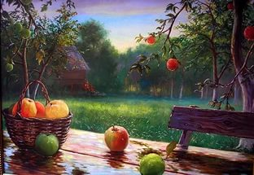
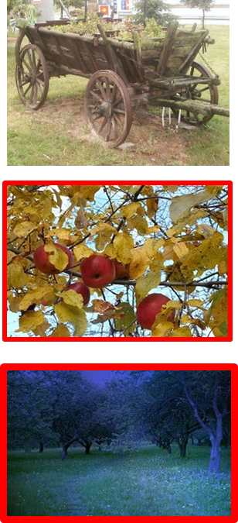
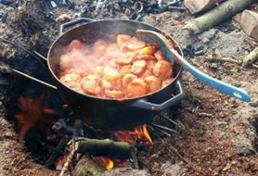
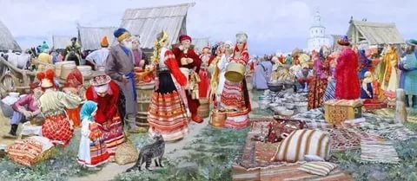
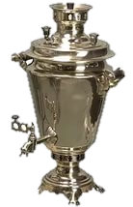
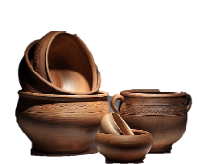
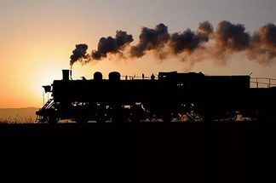
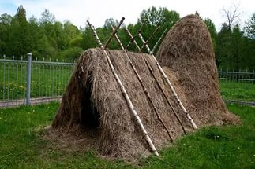
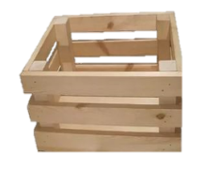
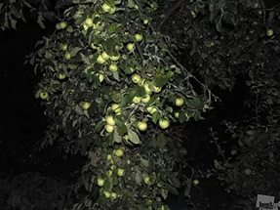
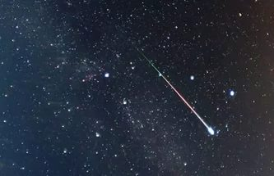
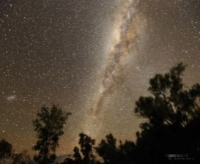
Активизирующая модель
«познавательный интерес»
ментальная карта-«внешняя «фотография»
сложных взаимоотношений наших мыслей в конкретный момент времени.
ПОМНЮ…
Как холодно, росисто и
как хорошо жить на свете!
Алагуева О.Л.

Slide 4
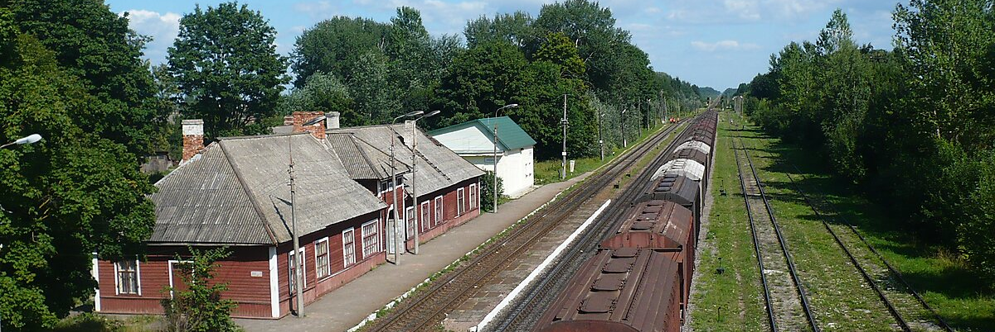
Формирующая модель
«умственное действие»
проблемные ситуации- техника «Проблемные вопросы»
серия общих вопросов для учебных ситуаций (психологи): Что случится, если…? В чем сильные и слабые стороны…? На что …похоже? Что мы уже знаем о...? Каким образом можно использовать для…? Чем похожи…? Каким образом влияет на…? Почему …является лучшим?
«Почему?»:
Определено, каковы станции весной, осенью, зимой. А какие они летом?
Однородные члены предложения: «примут», «промелькнут»- оппозиционны? В чём суть этого противопоставления?
Как вы понимаете выражение «за спиной всегда»?
Алагуева О.Л.

Slide 5
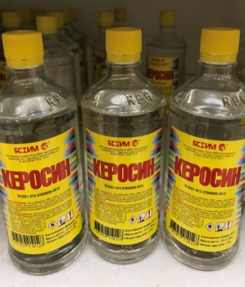
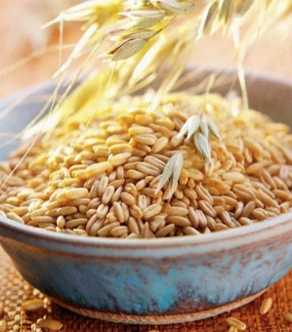
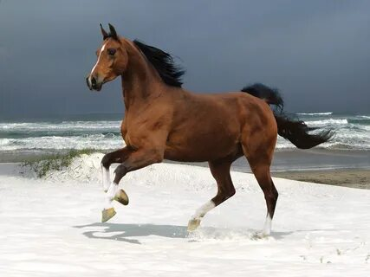
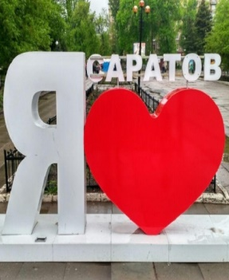
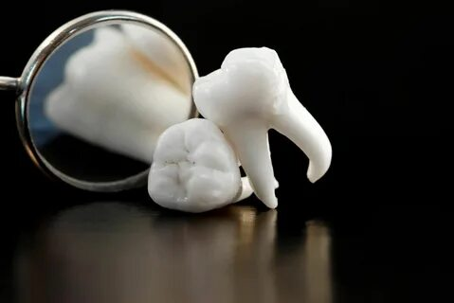
Развивающая модель
«способы деятельности»
Бинарные задания
КРОССЕНС
1. Исходя из иллюстративного материала, определите произведение.
2. Определите объекты, которые изображены, поясните, как они связанны с произведением.
Алагуева О.Л.

Slide 6
Личностная модель
Мысль
Слово
Образ
Чувства
Действия
Жизнь
«целостный личностный рост»
Метод символического видения
Культурная картина мира - система образов, представлений, знаний об устройстве мира и месте человека в этом мире.
связь
между
объектом
и
его
символом
Алагуева О.Л.

Slide 7
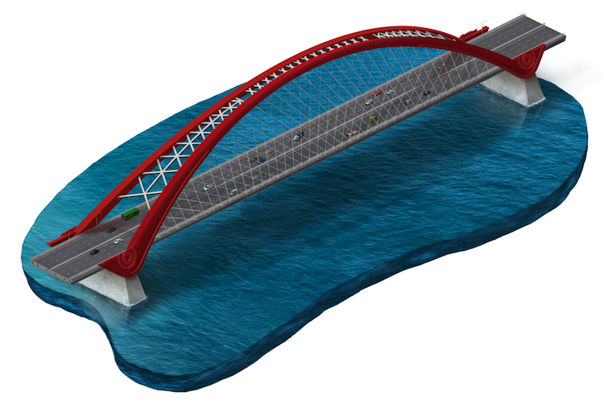
Свободная модель
Технология
Теория (Техника) Решения Изобретательских Задач
«свобода индивидуального выбора»
Предметное задание:
Подчеркните фразеологизмы
Объясните орфограммы
Задание на формирование ФГ:
Объясните, как различаются связи слов во фразеологизмах
Определите, в какие группы можно объединить слова с пропущенными буквами
Противоречие
ИП − изобретательский приём=
РЕШЕНИЕ (КАК?)
Т Р И З
ИКР
идеальный конечный результат:
что хотелось бы получить в идеале

Slide 8
Обогащающая модель
«индивидуальный ментальный опыт»
Михаил Задорнов «Мы»:
«Мы удивительные люди! Хотим жить, как все, при этом быть непохожими на всех остальных. У нас безработица при нехватке рабочих рук. Мы сочувствуем умом, а голодаем сердцем. Робкие в быту, зато всегда герои на войне. Чтим погибших, недоплачиваем выжившим. Мы всегда считаем себя умнее других, поэтому постоянно оказываемся в дураках. Мы в любой момент готовы простить тех, кто обидел, и тех, кому должны. Ленивые, но энергичные. Устаём на отдыхе, отдыхаем на работе. Нам легче изобрести велосипед, чем отремонтировать дороги».
Темы творческих работ
Н. Гоголь «Ревизор» | План реконструкции города
М. Салтыков- Щедрин «История одного города» | Предвыборная программа мэра Угрюм- Бурчеева
А. Пушкин «Полтава» | Эссе «Народ имеет такого правителя, какого заслуживает»
М. Горький «Окаянные дни» | Размышление «Влияние исторических событий на формирование русского национального характера»
Ф. Тютчев «Умом Россию не понять…» | Эссе «Умом Россию не понять?»
Алагуева О.Л.

Slide 9
Формирование функциональной грамотности во внеурочной деятельности
Внеурочная работа по предмету
Руководство исследовательской и проектной деятельностью учащихся
Кураторство детско- взрослого сообщества «Школа успеха»
Воспитательная работа классного руководителя

Slide 10
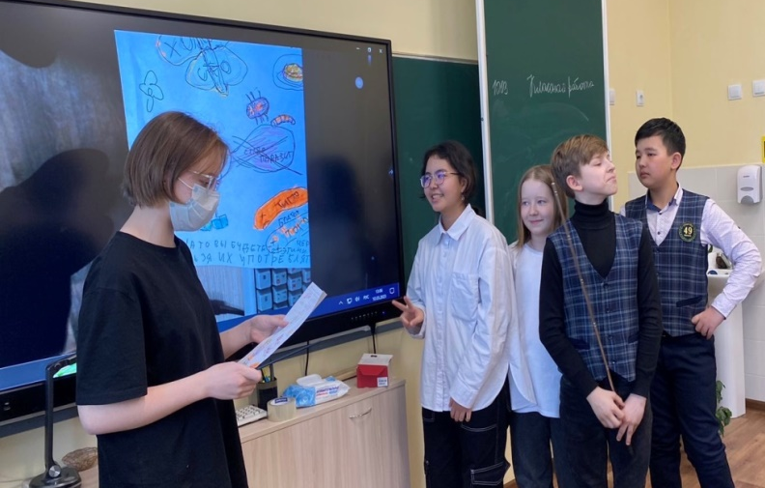
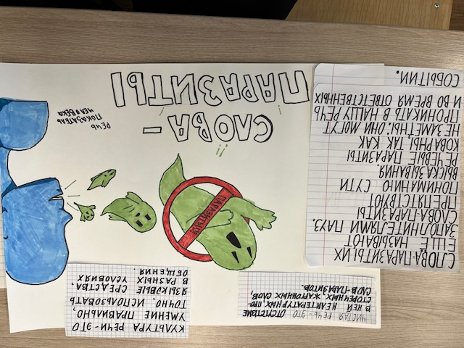
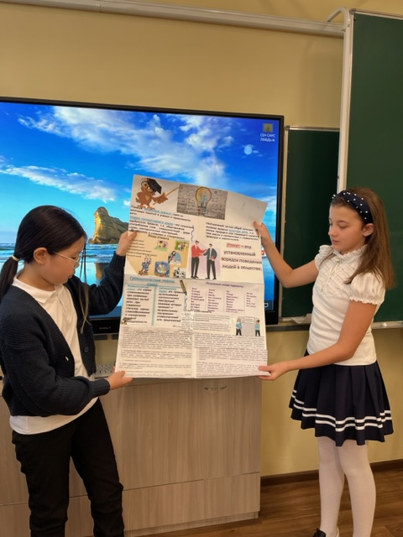
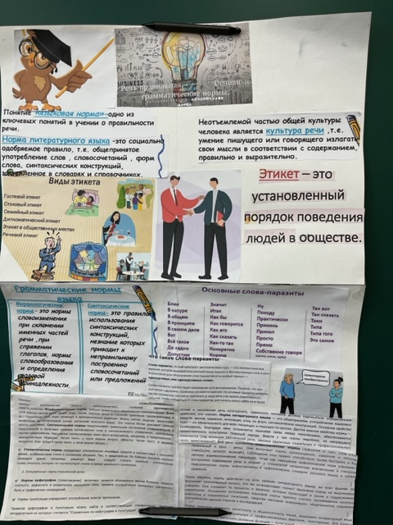
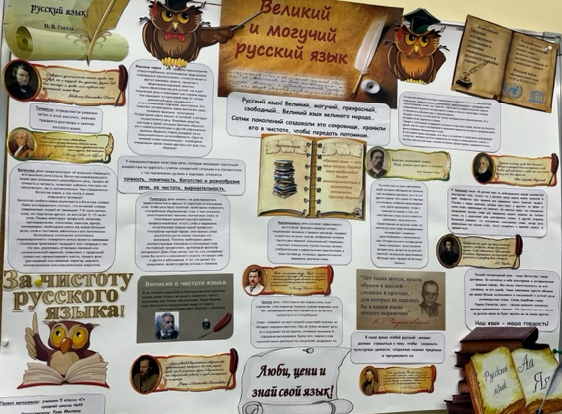
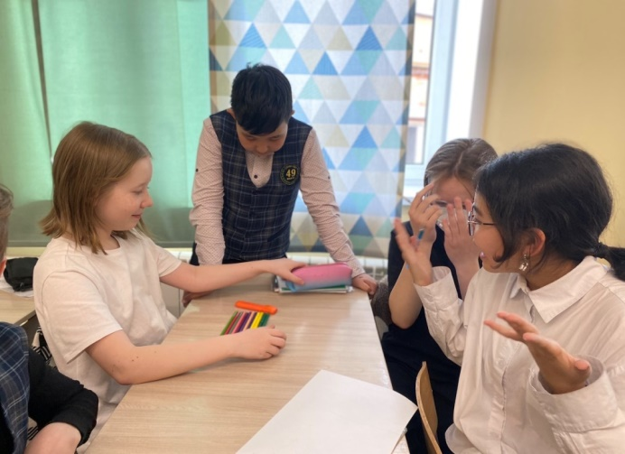
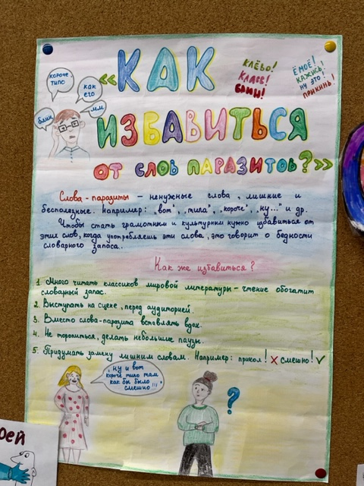
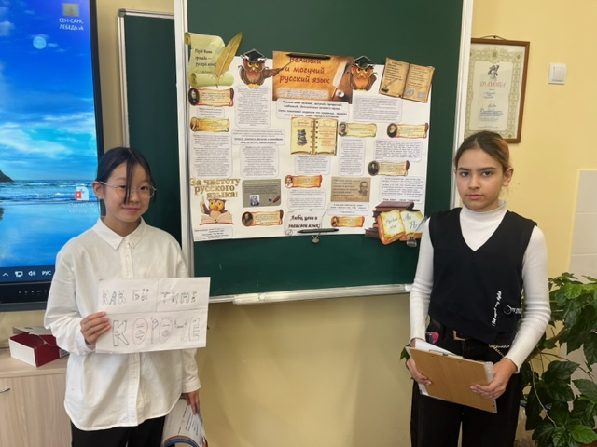
Внеклассная работа по предмету

Slide 12
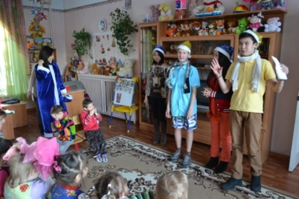
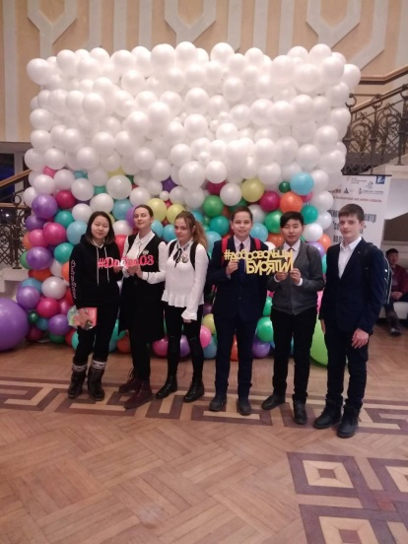
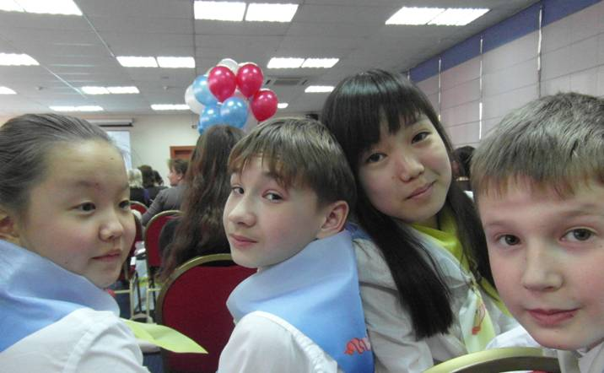
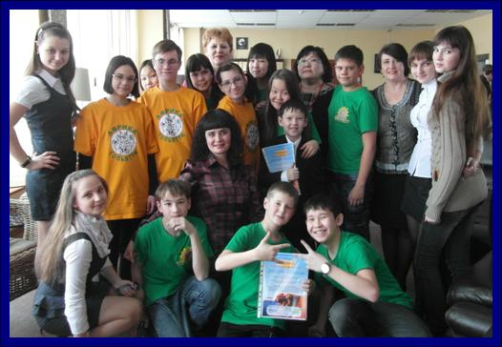
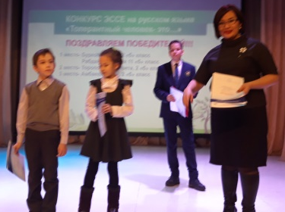
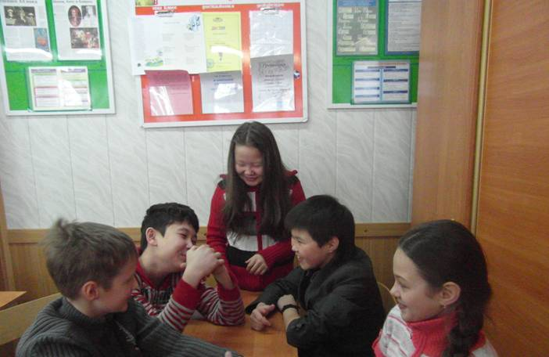
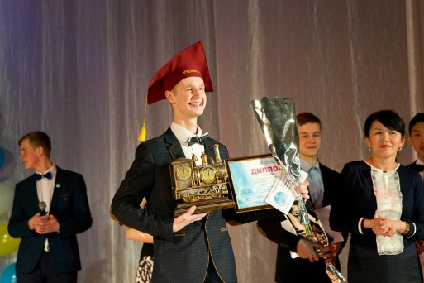
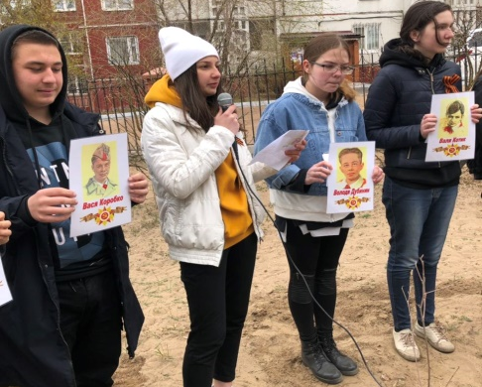
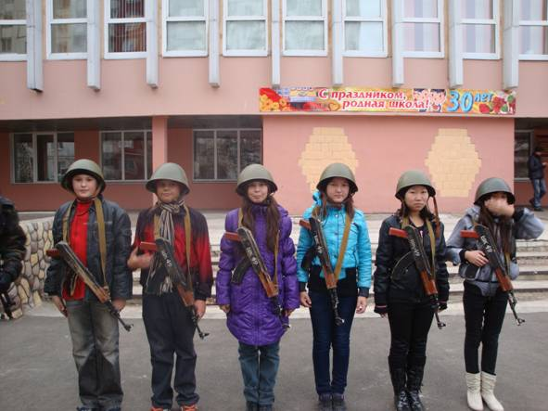
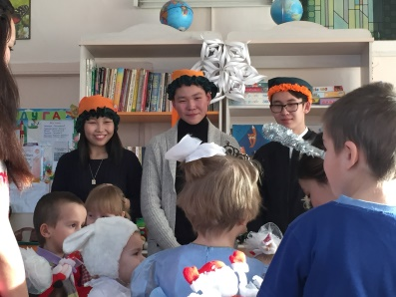
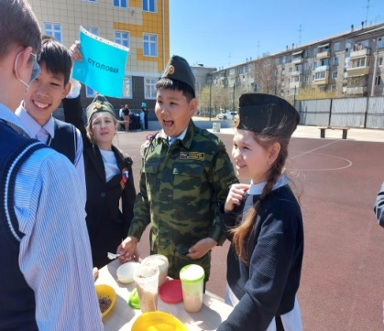
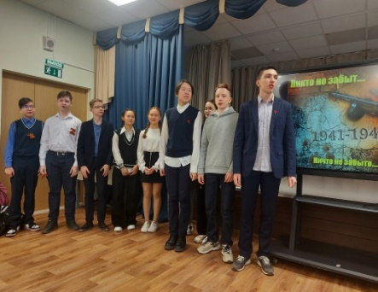
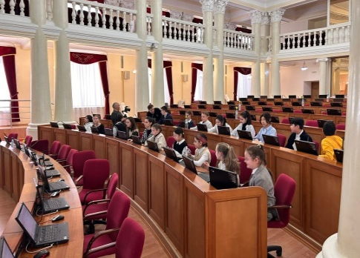
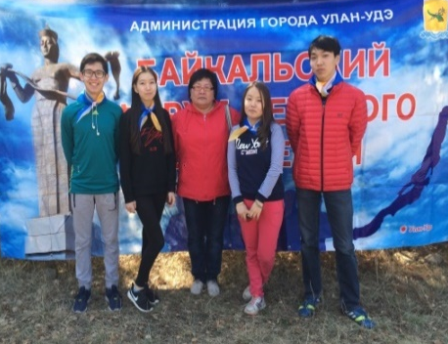
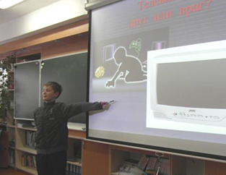
ШКОЛА УСПЕХА

Slide 13
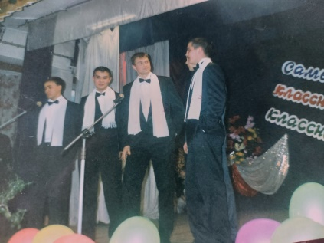
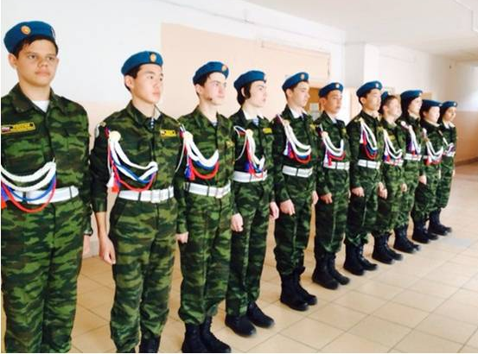
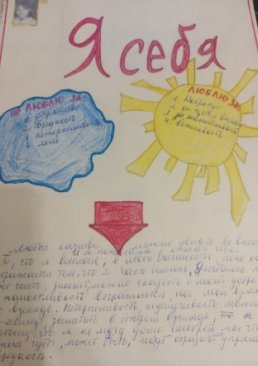
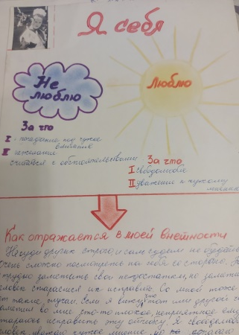
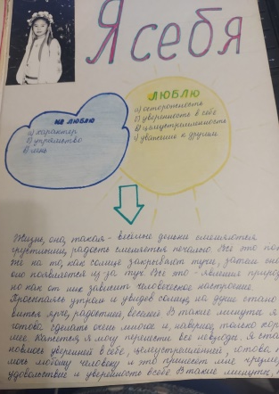
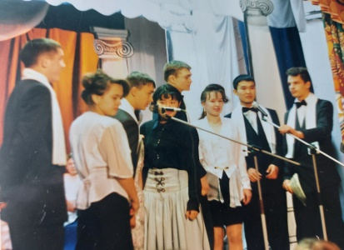
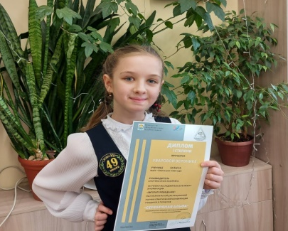
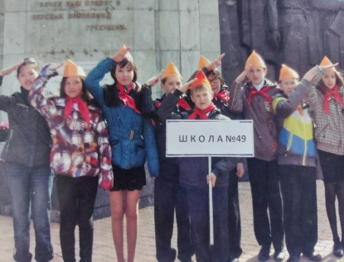
Воспитательная работа с классом
Техники самопознания
Технология КДТ
Методика ИПР

Slide 14
МОНИТОРИНГ функциональной грамотности

Slide 16
МОДЕЛЬ мониторингового ЗАДАНИЯ
КОНТЕКСТ
ОЦЕНИВАЕМЫЕ КОМПЕТЕНЦИИ
СОДЕРЖАТЕЛЬНАЯ
ОБЛАСТЬ
РЕАЛЬНАЯ СИТУАЦИЯ
УРОВЕНЬ СЛОЖНОСТИ
ТИП ЗАДАНИЯ
ФОРМАТ ОТВЕТА

Slide 18
Карандашный мастер сказал карандашу: «Ты должен знать 5 вещей,- сказал он,- прежде, чем я отправлю тебя в мир. Помня о них, ты станешь лучшим карандашом. | ПЕРВОЕ: Ты сможешь сделать много великих вещей, но лишь в том случае, если ты позволишь Кому-то держать тебя в своей руке. | ВТОРОЕ: Ты будешь переживать болезненное обтачивание, но это небходимо, чтобы стать лучшим карандашом.
ТРЕТЬЕ: Ты будешь способен исправлять ошибки, которые ты совершаешь | ЧЕТВЕРТОЕ: Твоя наиболее важная часть будет всегда находиться внутри тебя. | ПЯТОЕ: Где бы тебя не использовали, ты должен оставить СВОЙ СЛЕД. Независимо от твоего состояния ТЫ ДОЛЖЕН ПРОДОЛЖАТЬ ПИСАТЬ.
Карандаш – талантливый ученик всё понял и успешно построил свою жизнь.

